Slide 1
Data Structures TK13024
Pertemuan 4a
Analisis Algoritma

Slide 2
Objektif
Mempelajari cara memperkirakan lama waktu proses suatu algoritma
Mempelajari cara untuk menganalisis waktu proses suatu algoritma

Slide 3
Algoritma yang Baik
Benar: menghasilkan output yang sesuai
Efisien: menghasilkan output dalam tenggang waktu tertentu dan menggunakan sumber daya yang minim
Mudah diimplementasikan

Slide 4
Bagaimana cara membuktikan kebenaran algoritma
Induksi Matematika,
Pembuktian kontradiktif,
Pembuktian kontrapositif, dan
Metode Formal.

Slide 5
Tahap Analisis Algoritma
Bagaimana merencanakan algoritma?
Bagaimana menyatakan suatu algoritma (menulis algoritma)?
Bagaimana validitas suatu algoritma?
Bagaimana menganalisis suatu algoritma?
Bagaimana menguji program dari suatu algoritma?

Slide 6
Analisis Algoritma
Pada suatu algoritma umumnya yang di- perlukan adalah :
Space, yaitu alokasi yang bersifat statis
Struktur Program, yaitu berapa banyak langkah yang dikandung algoritma untuk menyelesaikan masalah tersebut
Rekursif, apakah fungsi rekursif digunakan pada suatu algoritma

Slide 7
Ukuran Efisiensi Waktu
Efisiensi untuk suatu algoritma tidak diukur dengan satuan waktu (detik, milidetik, dsb), karena waktu tempuh suatu algoritma sangat bergantung pada :
banyaknya data 🡪 problem size
spesifikasi komputer 🡪 Hardware (RAM, processor, dll)
compiler 🡪 software
tegangan listrik 🡪 contoh kasusnya, pemakaian notebook menggunakan daya baterai juga berpengaruh pada waktu prosesnya karena kerja processor dapat dikatakan kurang normal.
Dll. 🡪 programmer

Slide 8
Efisiensi Waktu
Efisiensi waktu algoritma diukur dalam satuan n (problem size).
4 langkah untuk menentukan ukuran efisiensi waktu, antara lain :
Menentukan problem size (n)
Menentukan operasi dominan
Menentukan fungsi langkah 🡪 g(n)
Menentukan kompleksitas waktu O(f(n)) (Big Oh function)

Slide 9
Big O Notation
Salah satu cara untuk menentukan karakteristik waktu proses dan kebutuhan memori suatu algoritma
Contoh: menentukan lama proses mengurutkan sejumlah data dengan metode Selection sort

Slide 10
Big O Notation(2)
Void Selection_sort (Arr[], N)
{1. For ( I = 0 ; I < N-1 ; I++ )
{
1.a. [ inisialisasi variabel ]
Min = I; A= Arr[I]
1.b. [ loop untuk mencari data minimum ]
For ( J = I + 1 ; J < N ; J++ )
{ if (Arr[J] < Min)
{ Min = J
A = Arr[J] }
}
1.c. [tukar data minimum dengan data di posisi I] Arr[Min] = A[I]
A[I] = A
}
2. Return }

Slide 11
Big O Notation(3)
Lama proses pengurutan data (ms) dengan 2 komputer yang berbeda dan compiler C++:
Lama proses tergantung dari banyaknya data spesifikasi komputer, bahasa pemrograman dan compiler.
Pola: lama proses tergantung dari banyak data
 | 10000 | 20000 | 40000 | 80000
Komputer A | 433 | 1848 | 8196 | 31078
Komputer B | 647 | 2313 | 9558 | 37202

Slide 12
🡺 Pola kurva kuadratik: f(n) = an² + bn + c

Slide 13
Big O Notation(4)
Bagaimana menentukan Big O Notation?
Hitung banyaknya eksekusi seluruh statemen dalam algoritma jika diberikan sejumlah n data
Jika eksekusi tergantung dari kondisi data, maka gunakan kondisi terburuk (worst case)
Setelah didapat fungsi langkah, T(n), perhatikan suku yang paling dominan
Contoh: mengurutkan data dengan Selection sort

Slide 14
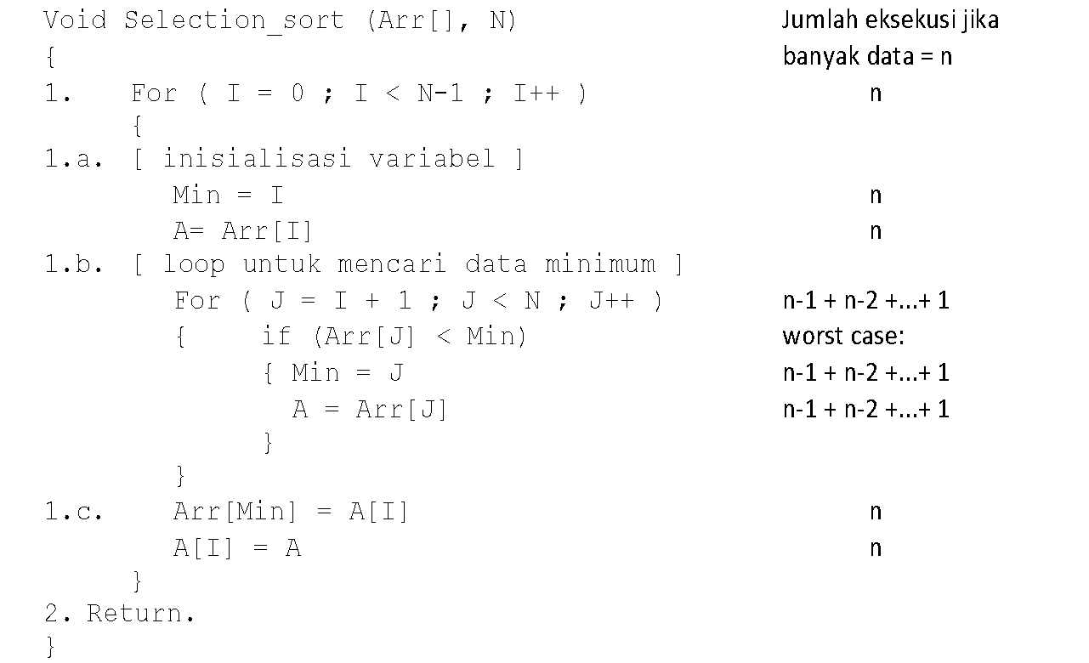

Slide 15
Big O Notation(5)
Total eksekusi Selection sort: n + n + n + (n² - n)/2 + (n² - n)/2 + (n² - n)/2 + n + n
T(n) = 1.5 n² + 3.5 n
Jika n >> 1 maka suku yang dominan = n²
T(n) = n²
Big O notation dari Selection sort =
O(T(n)) = O(n²)

Slide 16
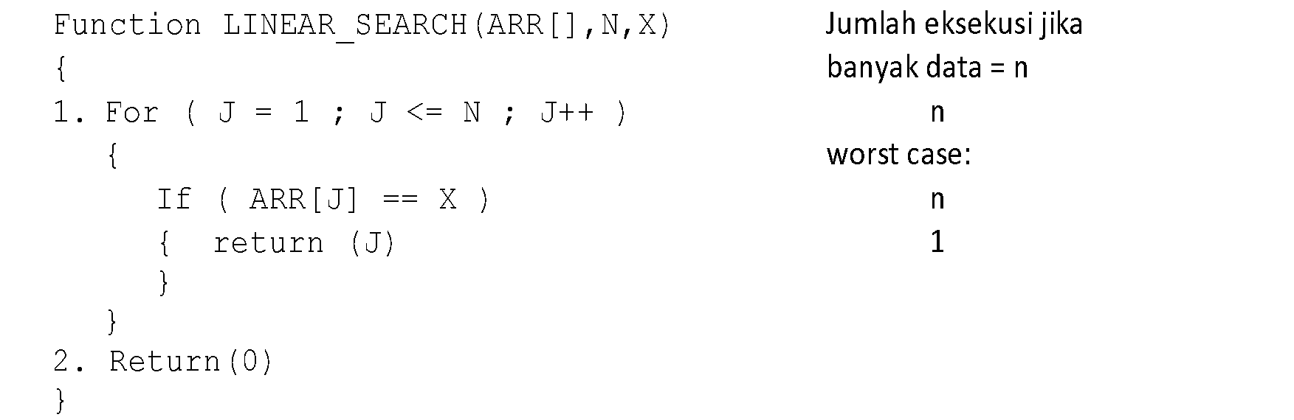
Big O Notation(6)
Total eksekusi Linear Search: n + n + 1
T(n) = 2 n + 1
Suku yang dominan : n
O(T(n)) = O(n)

Slide 17
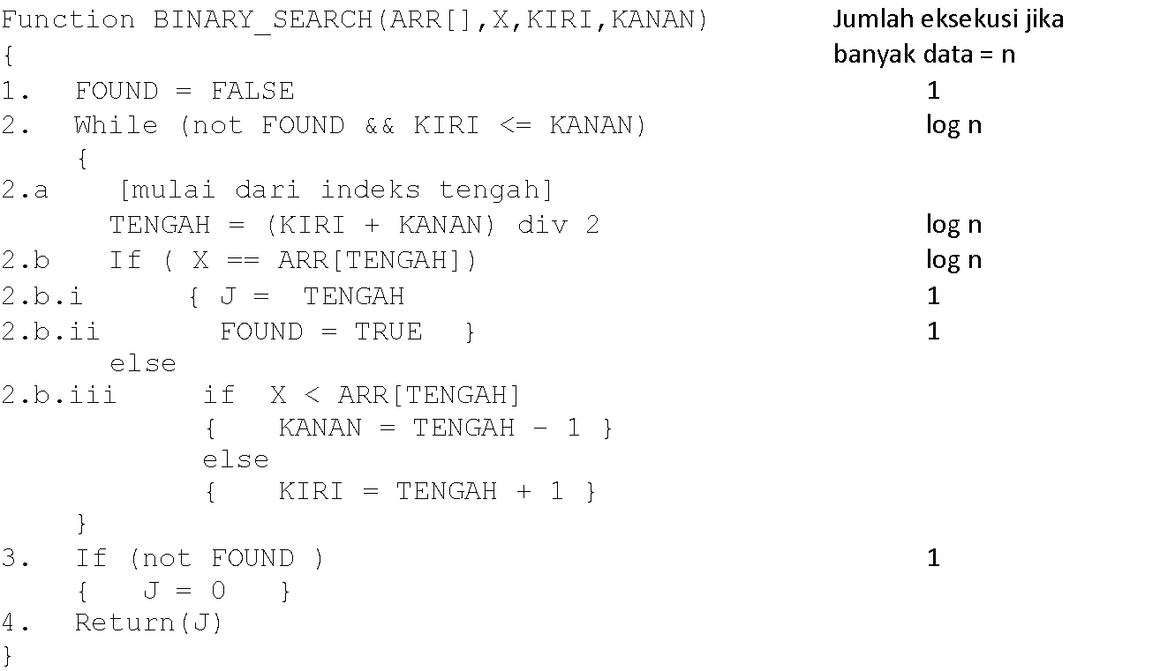
Big O Notation(7)

Slide 18
Big O Notation(8)
Banyaknya eksekusi while loop sebanding dengan pengurangan range setiap kali masuk ke loop, 🡪 range berkurang separuh dari range pada loop sebelumnya.
Sebagai contoh jika n = 8 data, maka:
1. loop 1, data yang diperiksa hanya separuh dari range data mula-mula, yaitu n = 4.
2. loop 2, range data menjadi n = 2
3. loop 3, range data menjadi n = 1
Dengan demikian untuk n = 8 banyaknya eksekusi while loop adalah 3 atau log₂ n
Pada langkah 2.b (statement if) hanya dieksekusi 1 kondisi yang memenuhi syarat, sehingga untuk perhitungan, hanya diambil eksekusi statement if yang pertama

Slide 19
Big O Notation(9)
Total eksekusi Binary search =
1 + log n + log n + log n + 1 + 1
T(n) = 3 + 3 log n
Suku yang dominan = log n
T(n) = log n
O (log n)

Slide 20
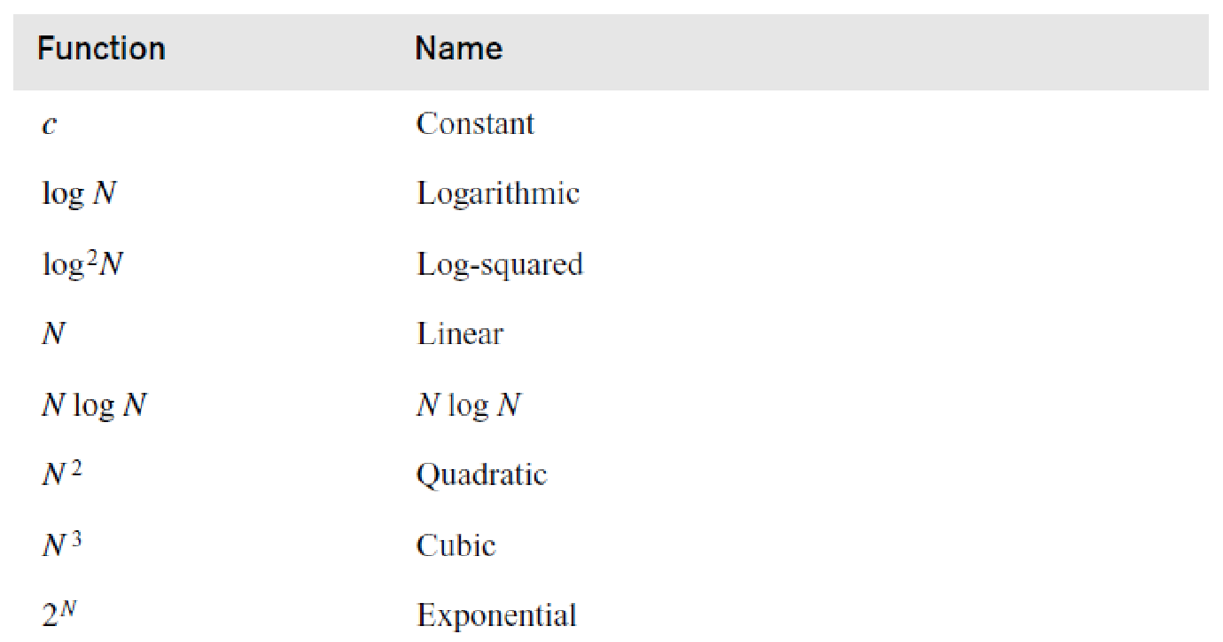
Big O Notation(10)
Macam-macam fungsi O notation:

Slide 21
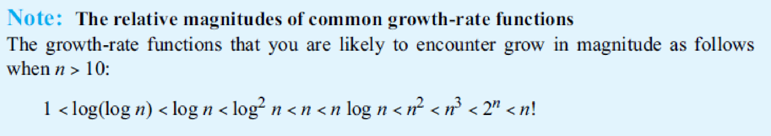
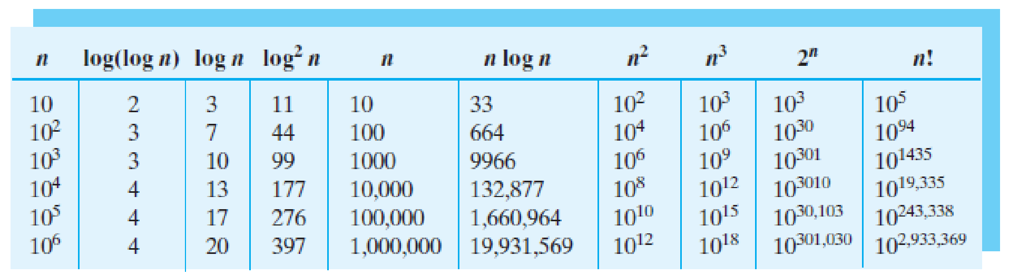
Big O Notation(11)

Slide 22
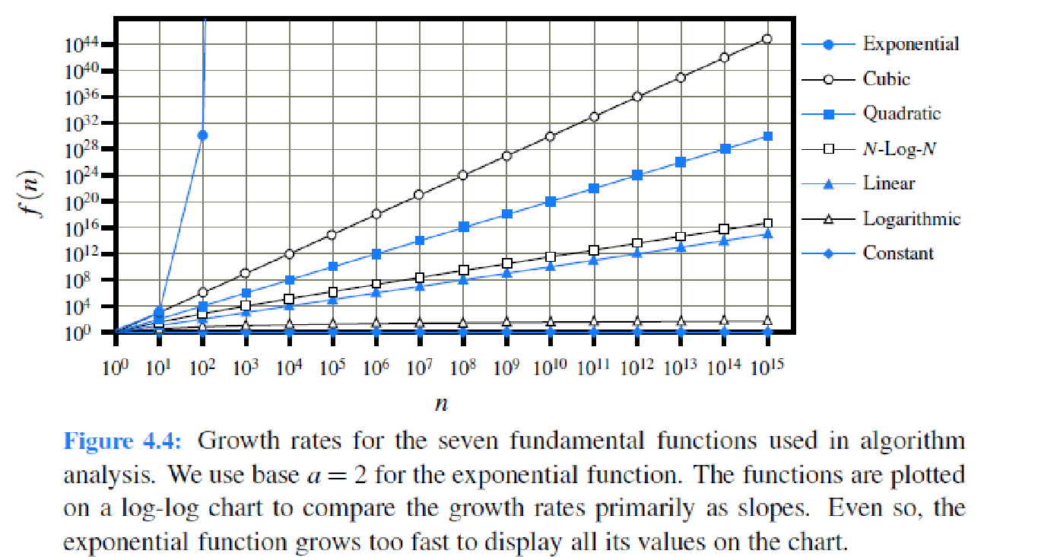
Big O Notation(12)

Slide 23
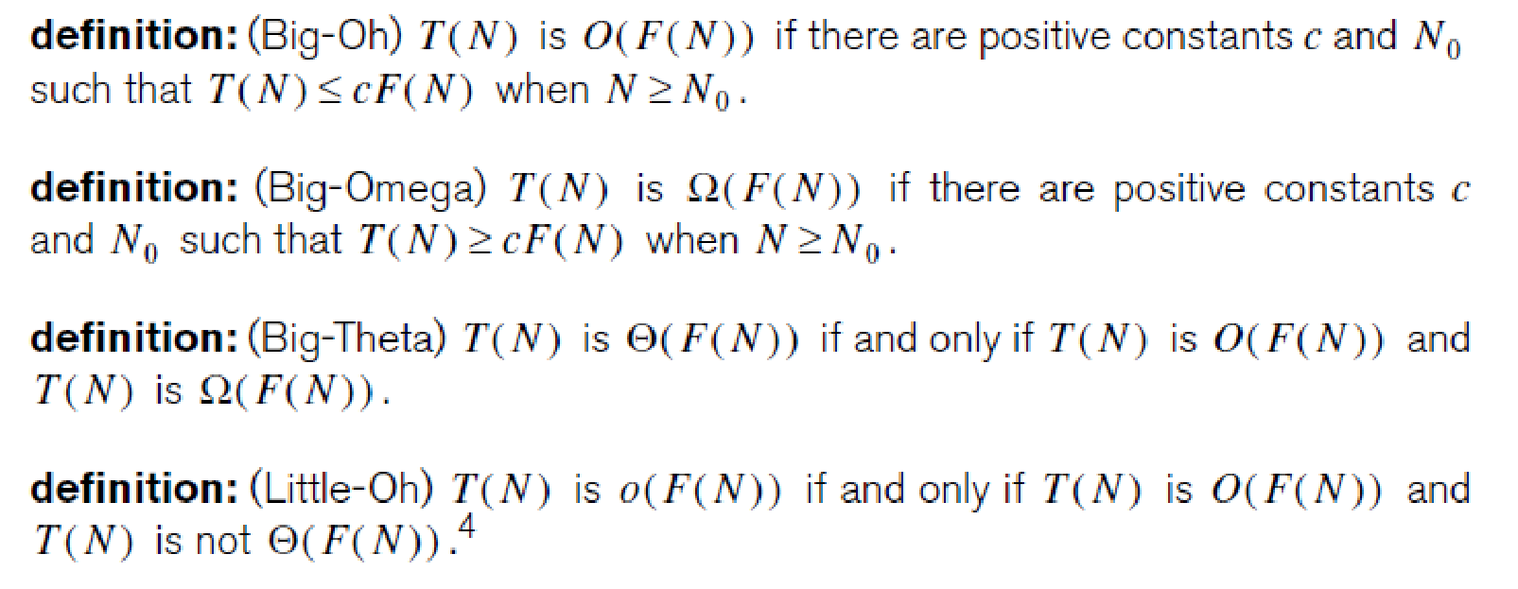
Aturan umum Kompleksitas waktu

Slide 24
Latihan Soal
Buat analisis waktu proses untuk Exchange sort dan Insertion sort. Lalu tentukan Big O notation-nya
Buat analisis waktu proses untuk operasi penjumlahan dan perkalian matriks yang berdimensi n x n. Lalu tentukan Big O notation-nya

Slide 25
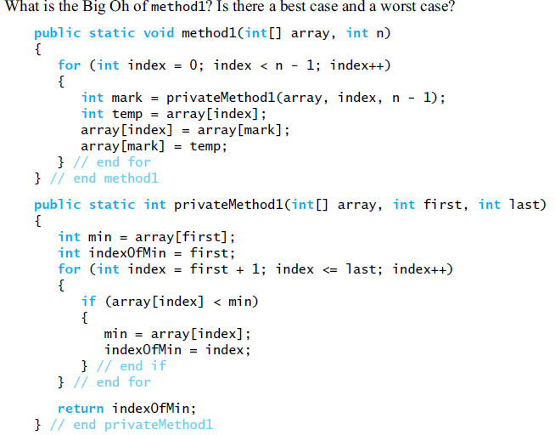
Latihan Soal no 3

Slide 26
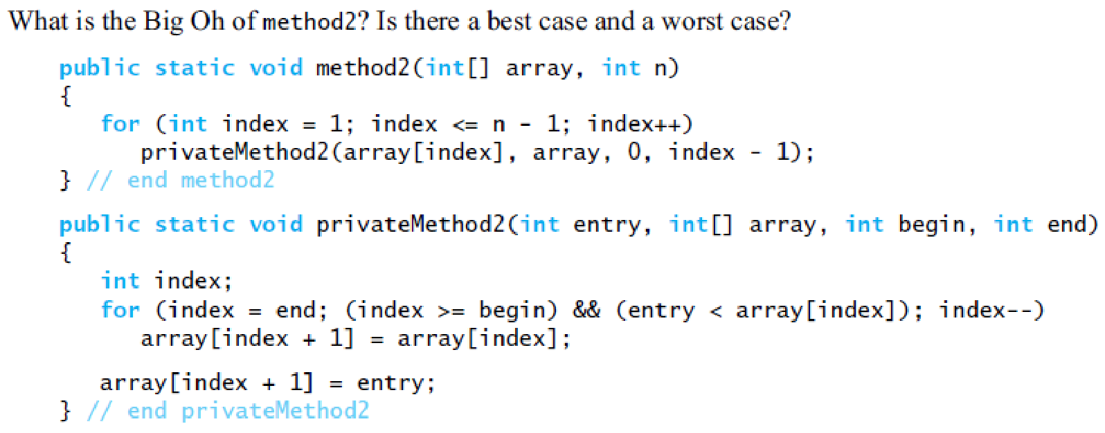
Latihan Soal no 4

Slide 27
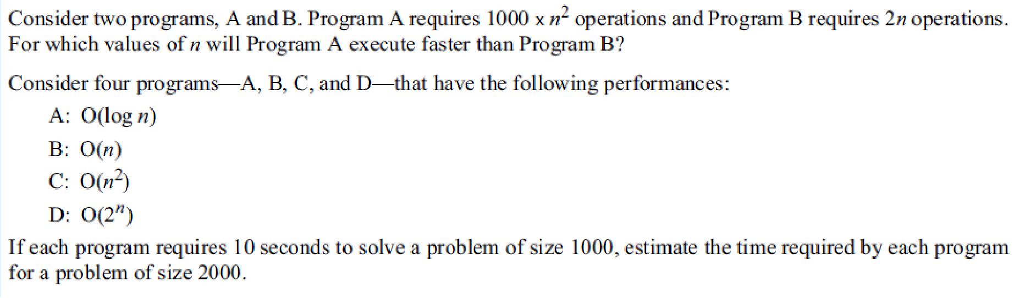
Latihan Soal no 5

Slide 28
PR Teori 4a
Kelompok nomor ganjil: no 3
Kelompok nomor genap: no 4

Slide 29
REHAT SEJENAK

